Slide 1
이것이 리눅스다(CentOS)

Slide 2
목차
6. 하드디스크 관리와 사용자별 공간 할당
6-1. IDE 장치와 SCSI 장치의 구성(1) (2)
6-2. 하드디스크 추가하기 - 1개
6-3. RAID 정의 및 개념
6-4. 각 RAID방식의 비교

Slide 3
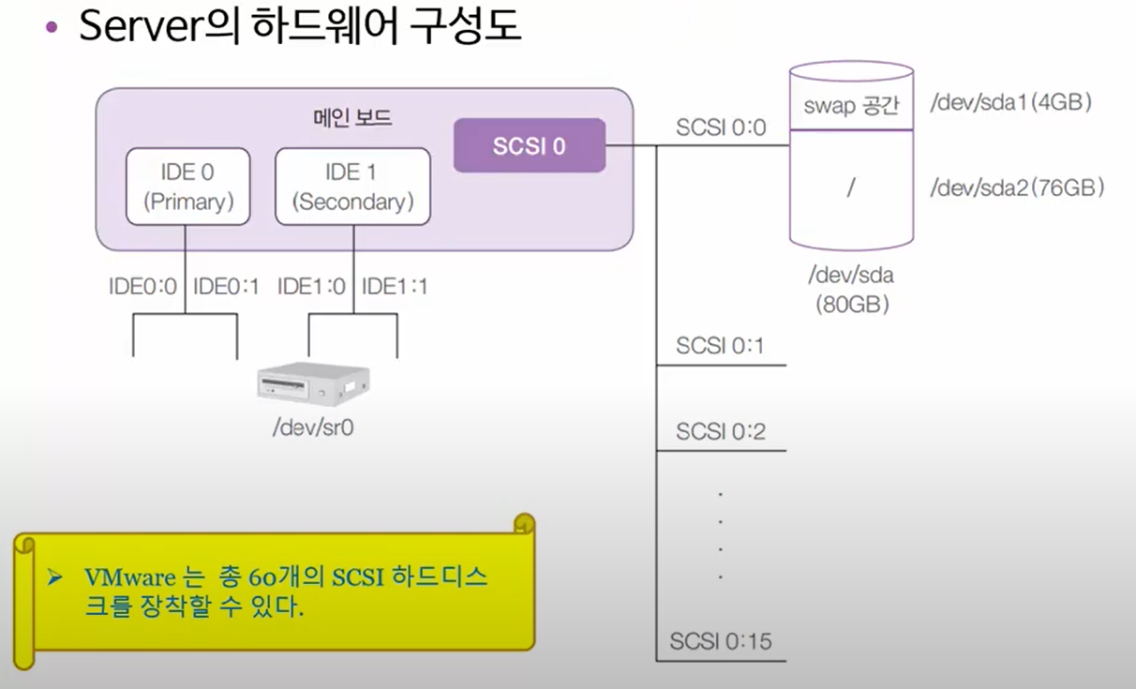
6-1. IDE 장치와 SCSI 장치의 구성(1)

Slide 4
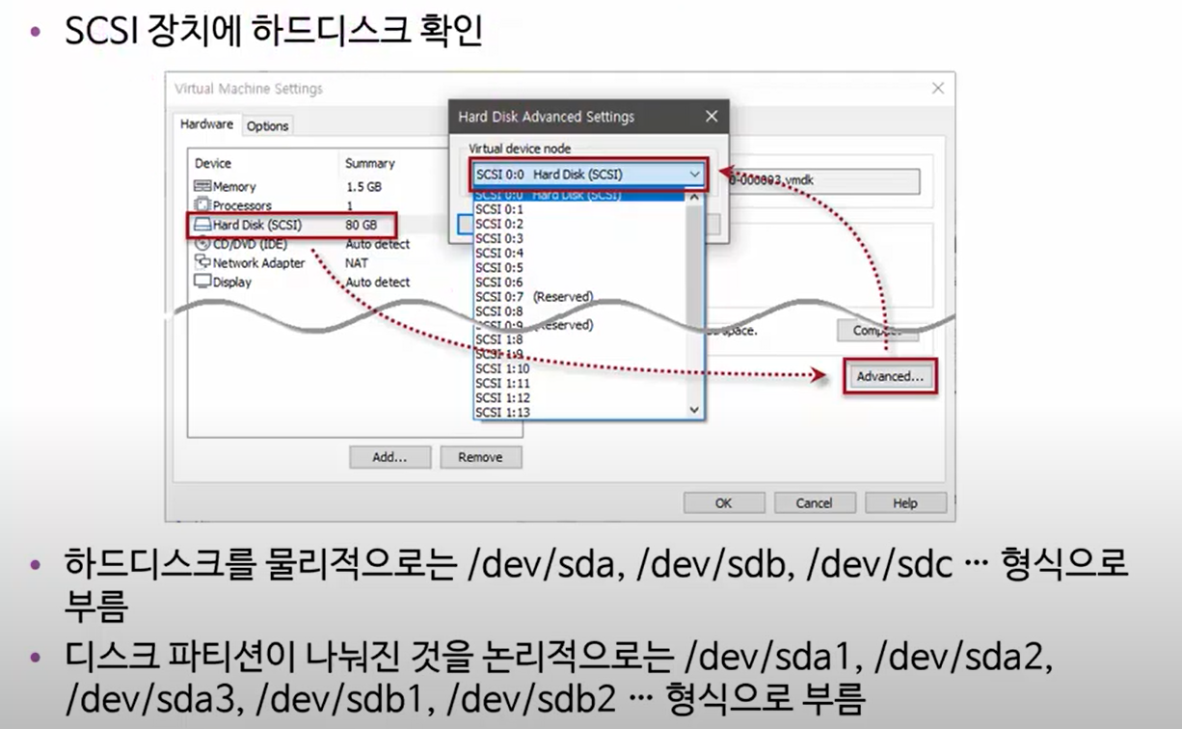
6-1. IDE 장치와 SCSI 장치의 구성(2)

Slide 5
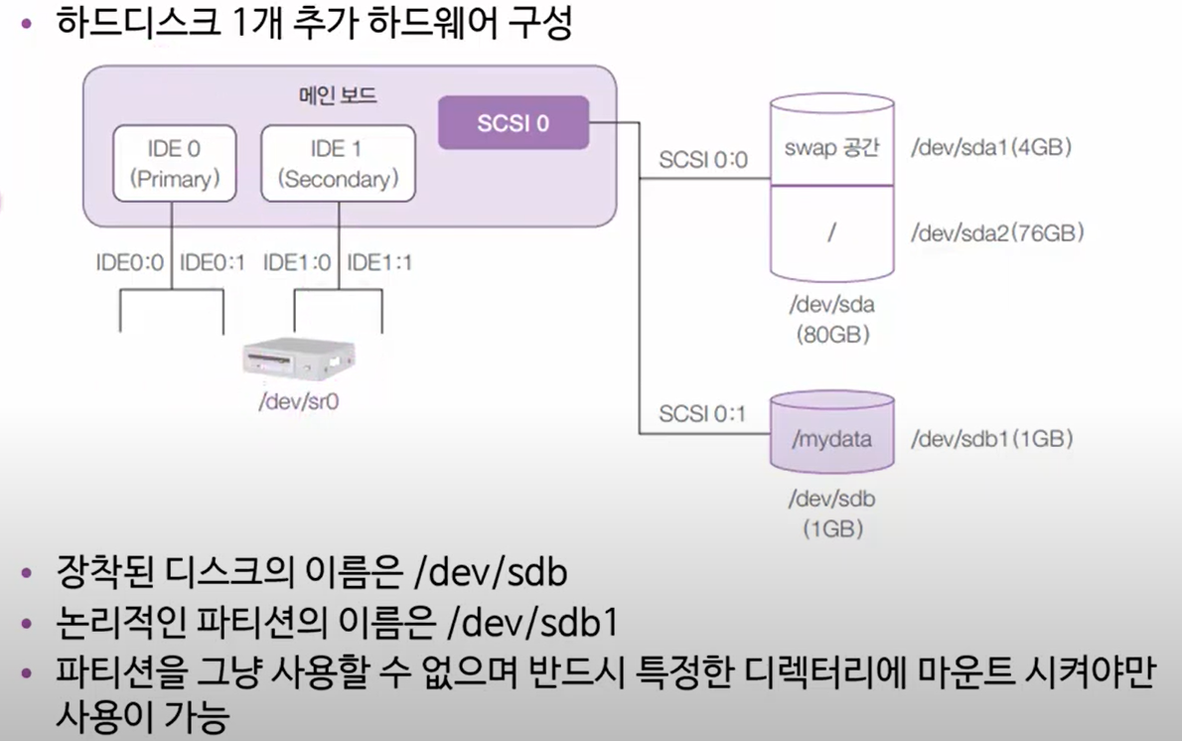
6-2. 하드디스크 추가하기 - 1개
일반적으로
파티션은 4개로 나눔

Slide 6
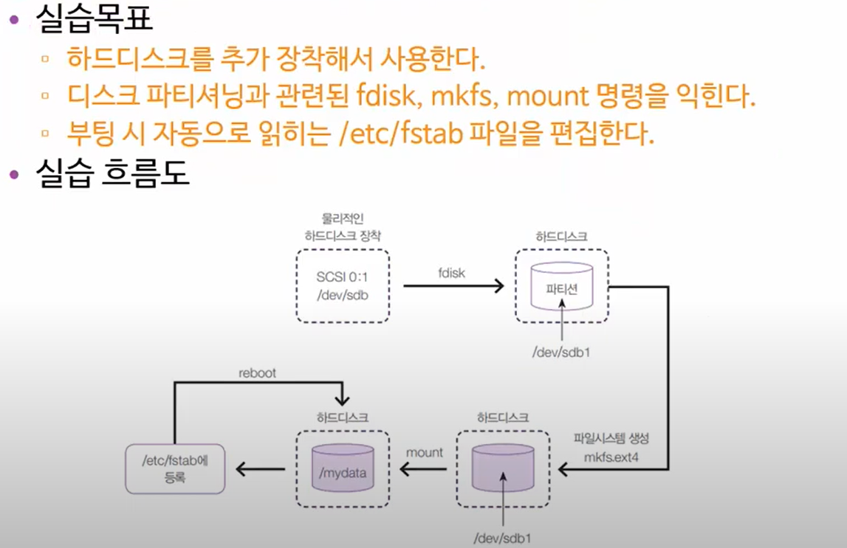
실습
하드디스크
1개 장착

Slide 7
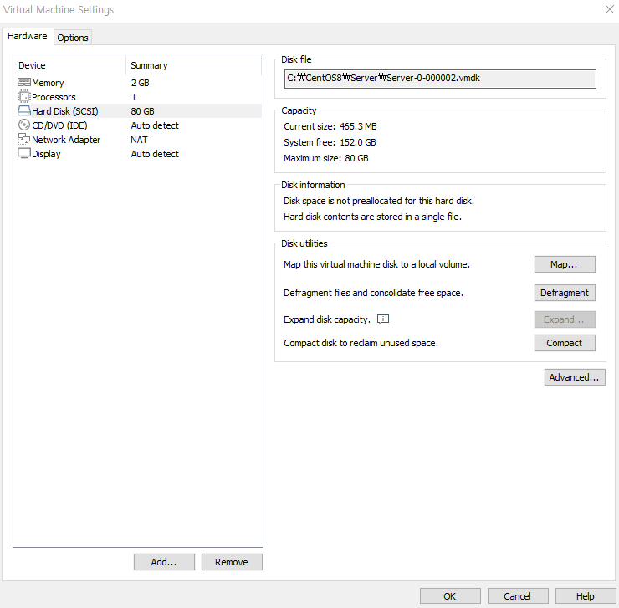
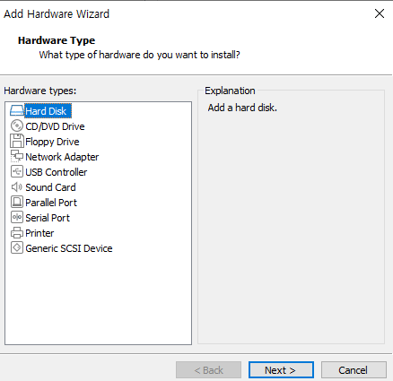
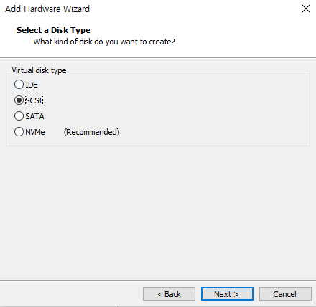
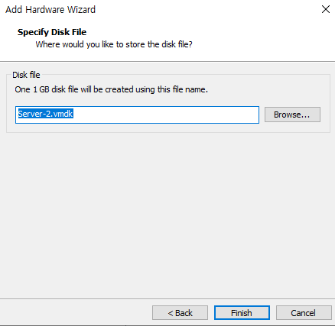
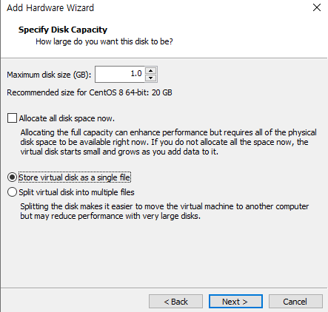
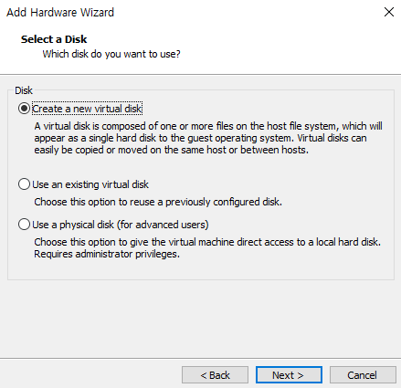
- 하드디스크 장착 -

Slide 8
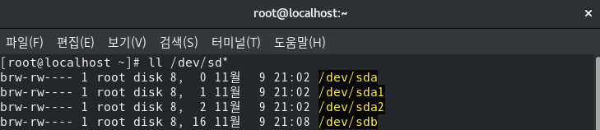
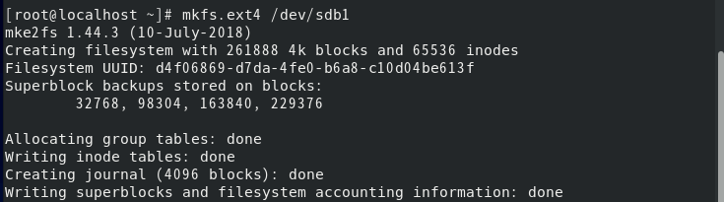
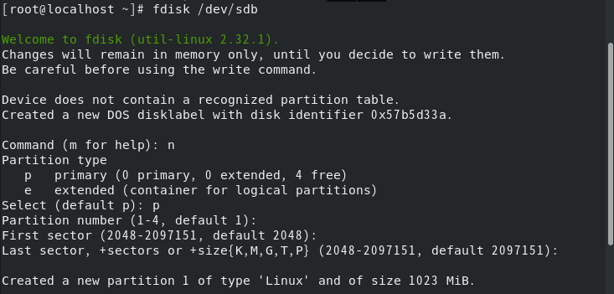
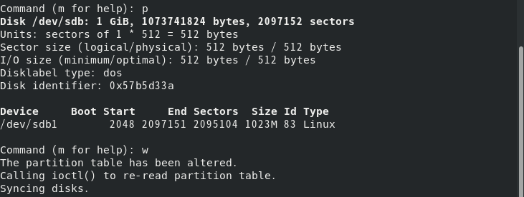
- 파티션 분할 -
- 포멧 -
해당 파티션 포멧
하드디스크 확인
포멧 완료
새로운 파티션을 생성
주 파티션
파티션 확인
파티션 적용

Slide 9
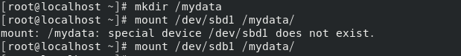
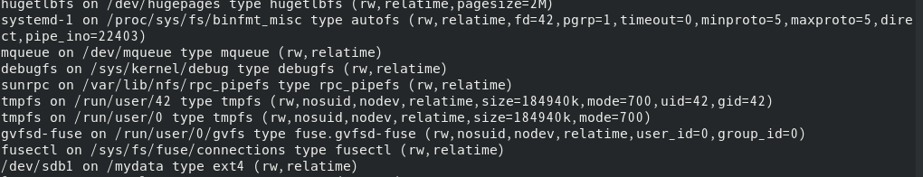
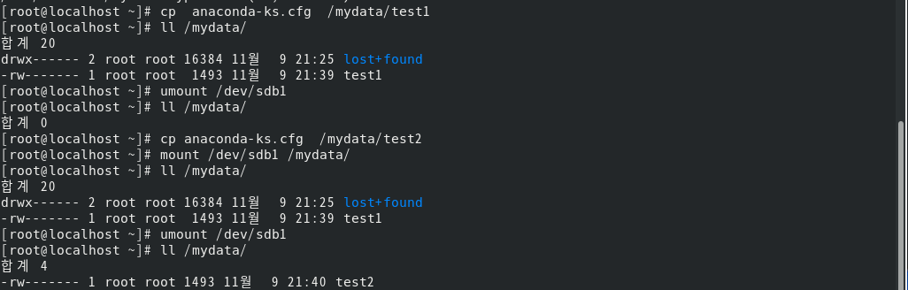
- /dev/sdb1로 mount -
mydata라는 디렉터리 생성 후 /dev/sdb1에 mount
mount 명령어로 mount가 됐는지 확인
파일 복사하여 mount 테스트

Slide 10
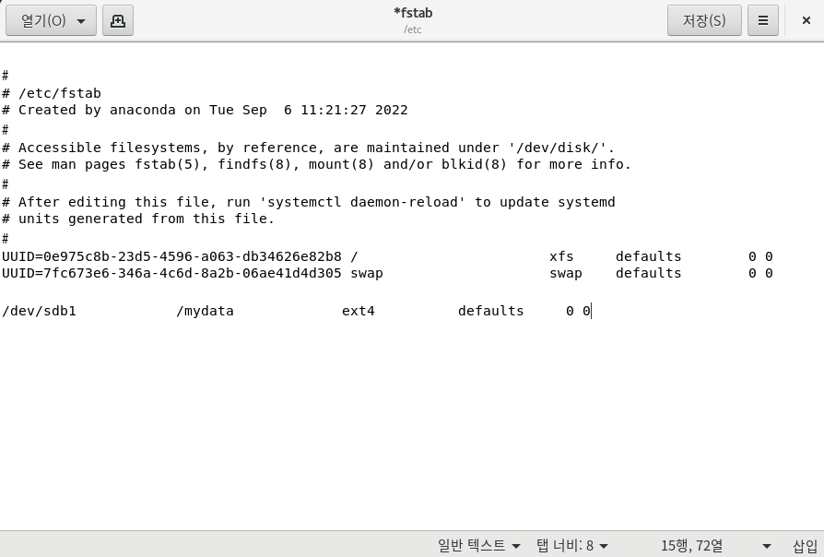
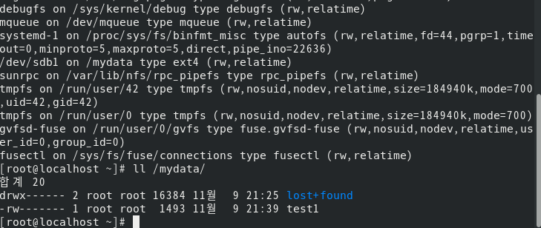
- /etc/fstab : 부팅시 지정 위치로 자동 mount -
저장 후
재부팅
데이터 타입
일반적인 디스크
앞에 0 위치는 백업 유무,
뒤에 0 위치는 부팅시 디스크 체크 유무

Slide 11
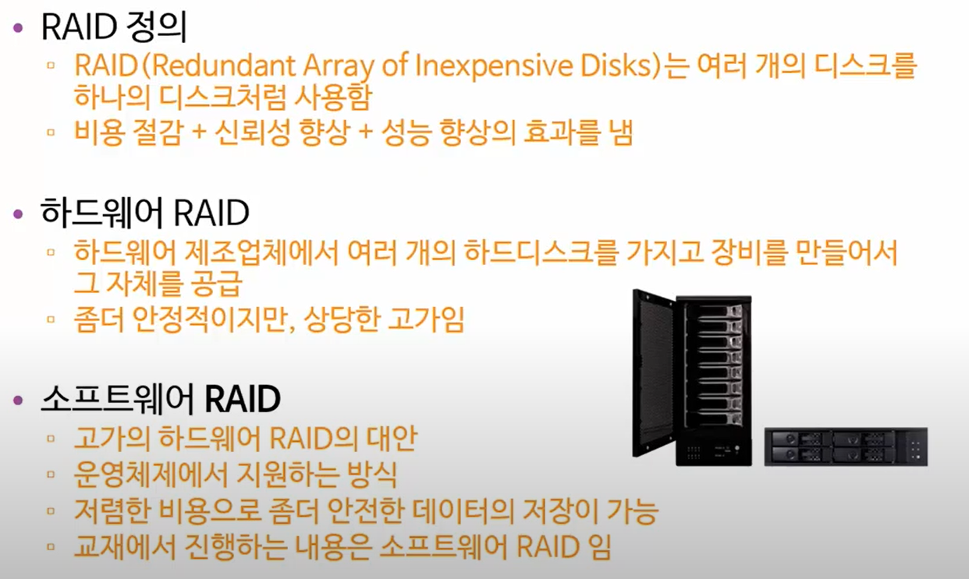
6-3. RAID 정의 및 개념

Slide 12
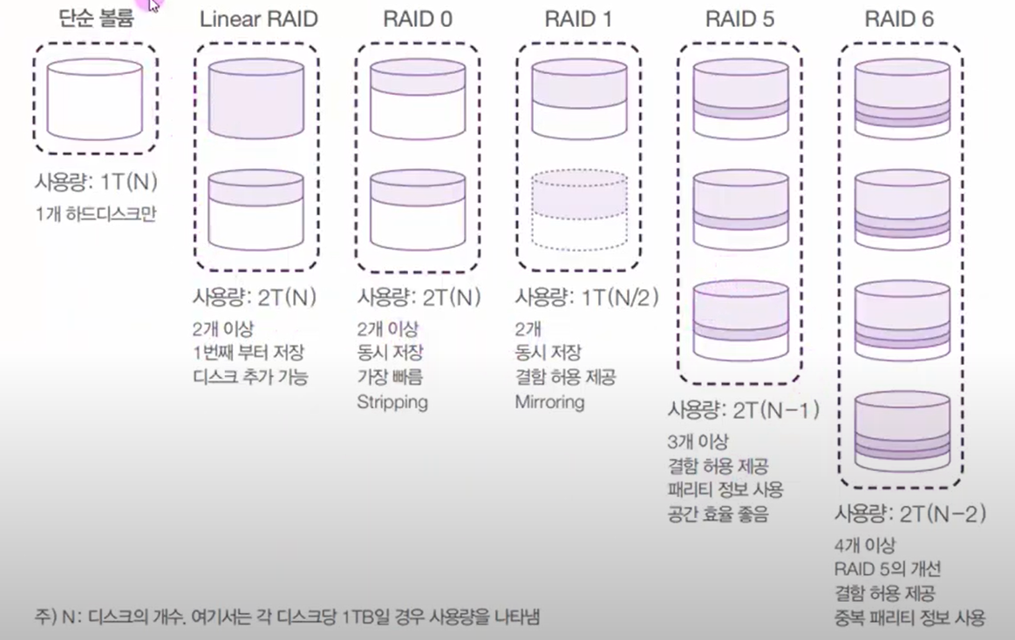
6-4. 각 RAID방식의 비교
백업 개념

Slide 13
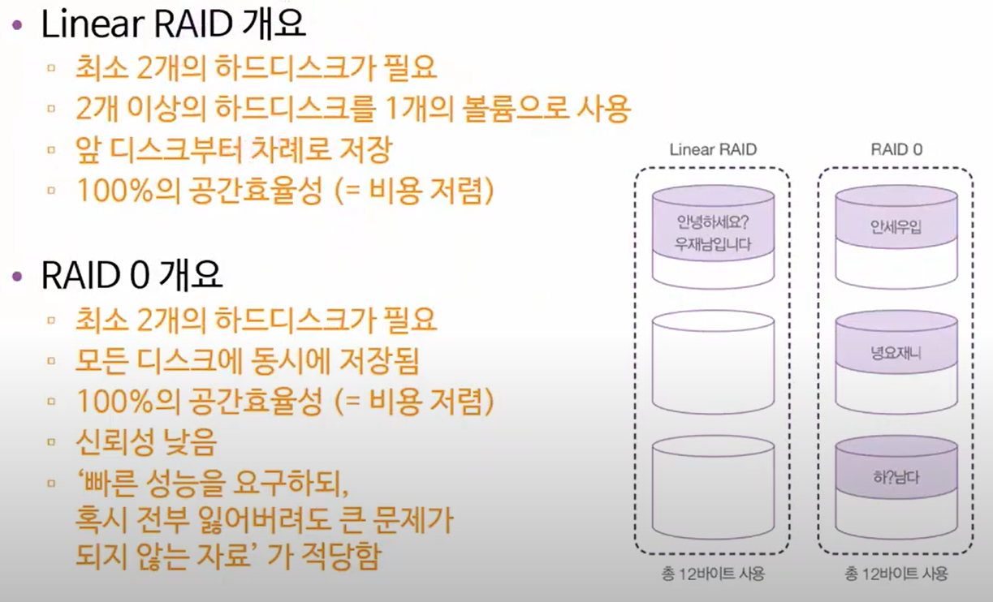
6-4. 각 RAID방식의 비교(Linear RAID, RAID0)

Slide 14
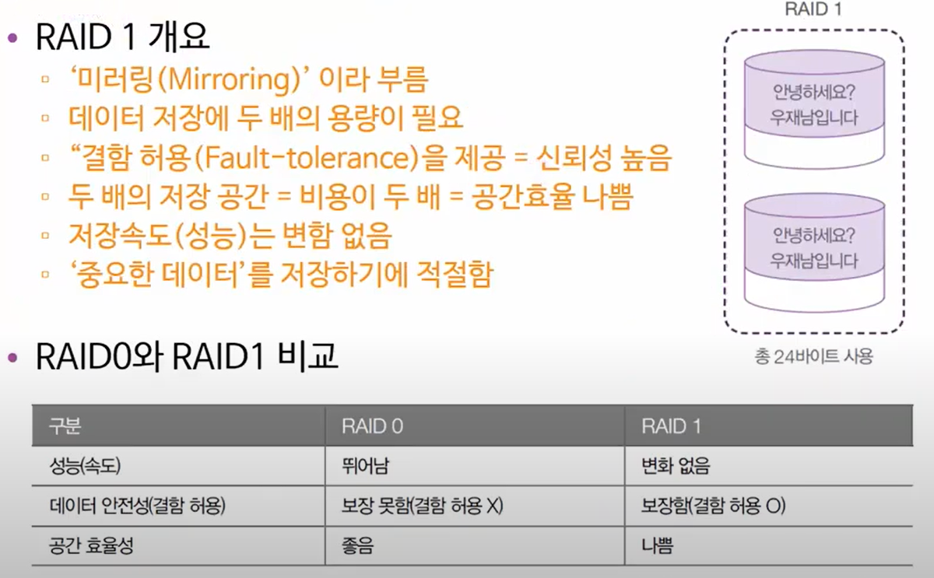
6-4. 각 RAID방식의 비교(RAID1)

Slide 15
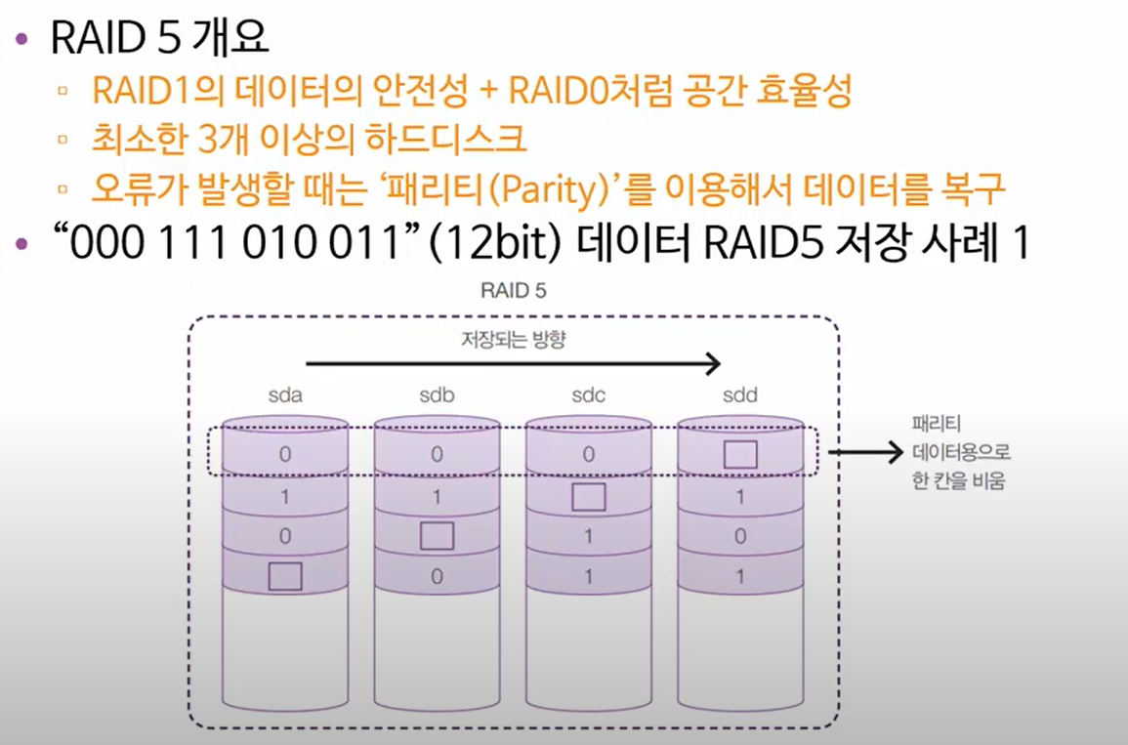
6-4. 각 RAID방식의 비교(RAID5)

Slide 16
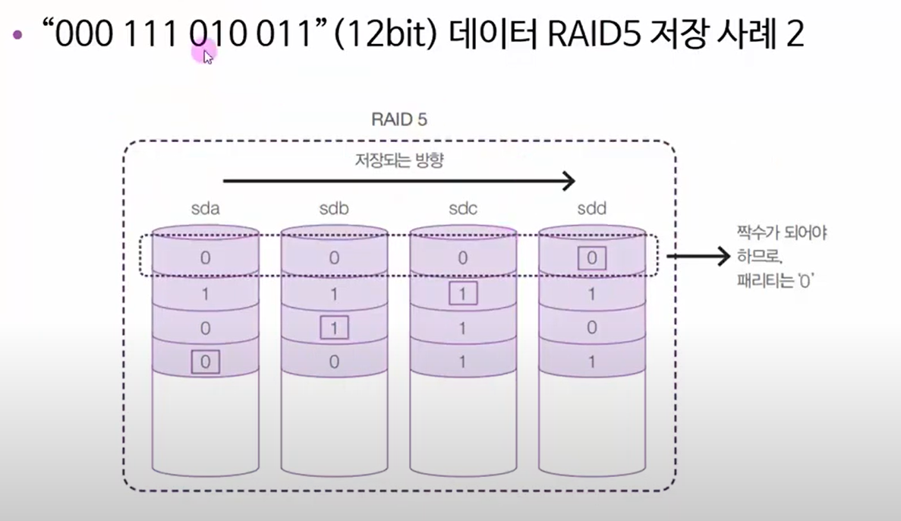
6-4. 각 RAID방식의 비교(RAID5)

Slide 17
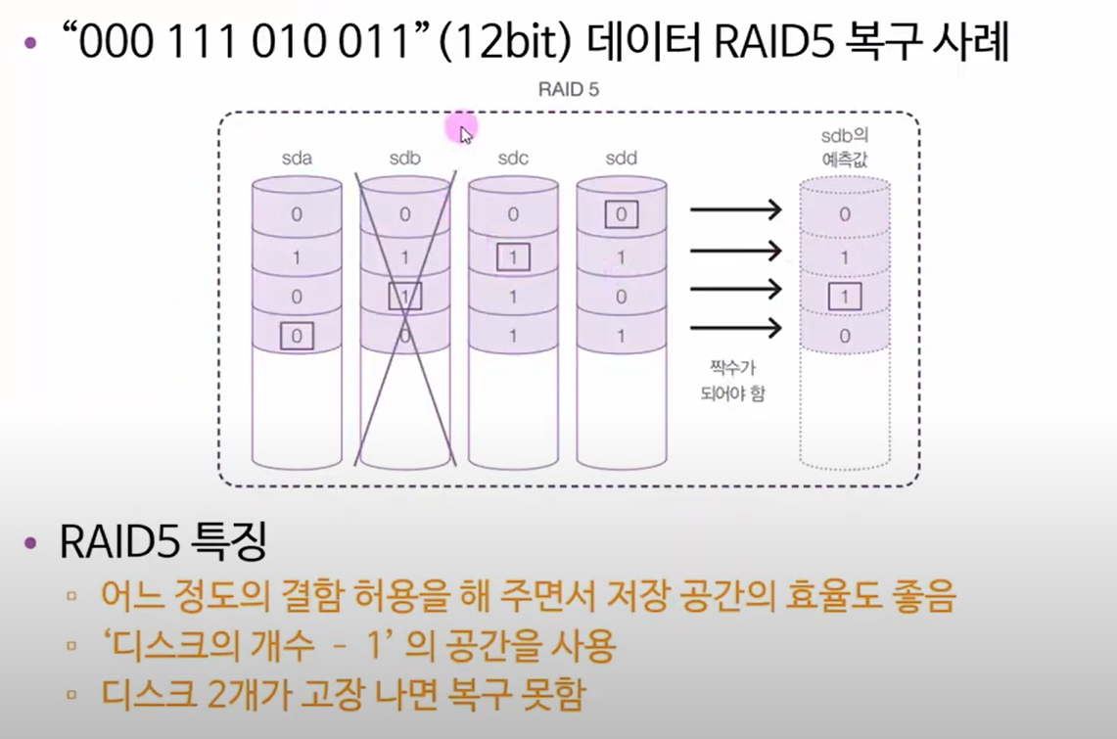
6-4. 각 RAID방식의 비교(RAID5)

Slide 18
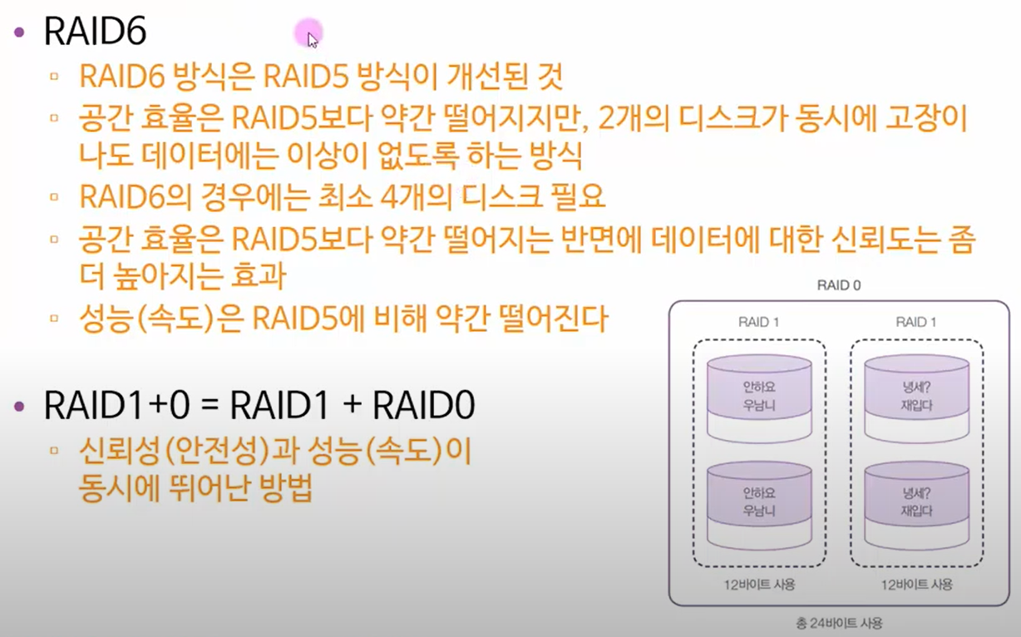
6-4. 각 RAID방식의 비교(기타RAID)

Slide 19
감사합니다

